Slide 1

Membuat Database & Merancang Tampilan Aplikasi
Jihadul Akbar
Pertemuan III

Slide 2
Membuat Aplikasi Inventaris
Merancang Database Inventaris
Membuat Tampilan Aplikasi
Membuat CRUD Data Master
Transasi Inventaris
Membuat Laporan

Slide 3
Database
Buat Databse dengan nama invku

Slide 4

daftar_jenis

Slide 5
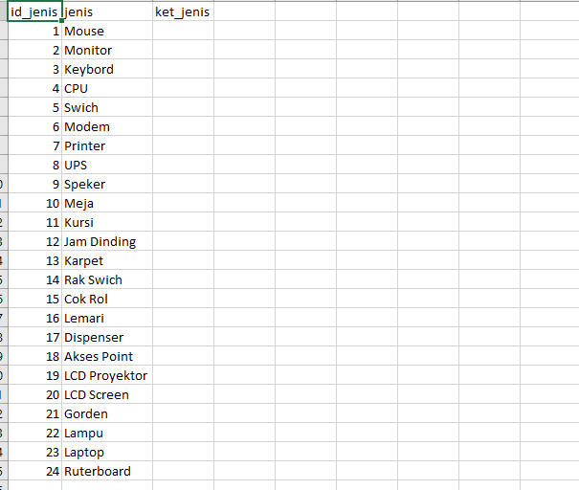

Slide 6

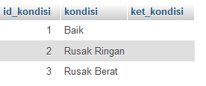
daftar_kondisi

Slide 7
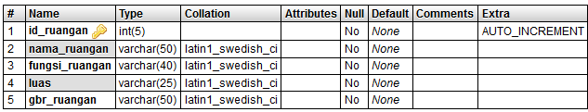
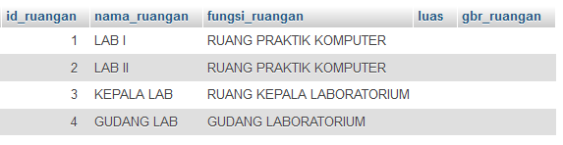
daftar_ruang

Slide 8

daftar_satuan

Slide 9
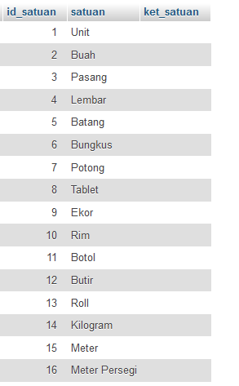

Slide 10

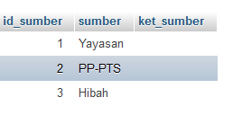
daftar_sumber

Slide 11


daftar_tahun

Slide 12
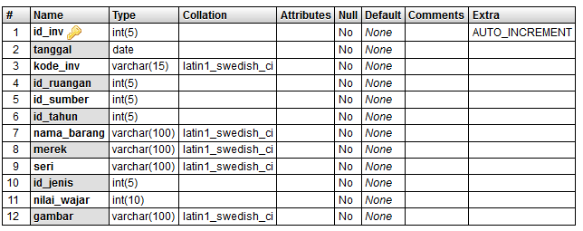
data_inventaris

Slide 13
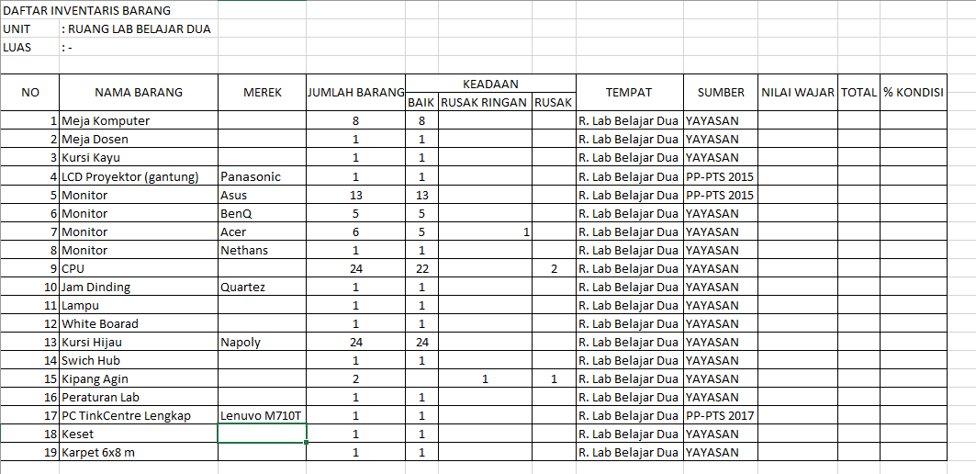
Laporan yang diharapkan

Slide 14
Desain Tampilan

Slide 15
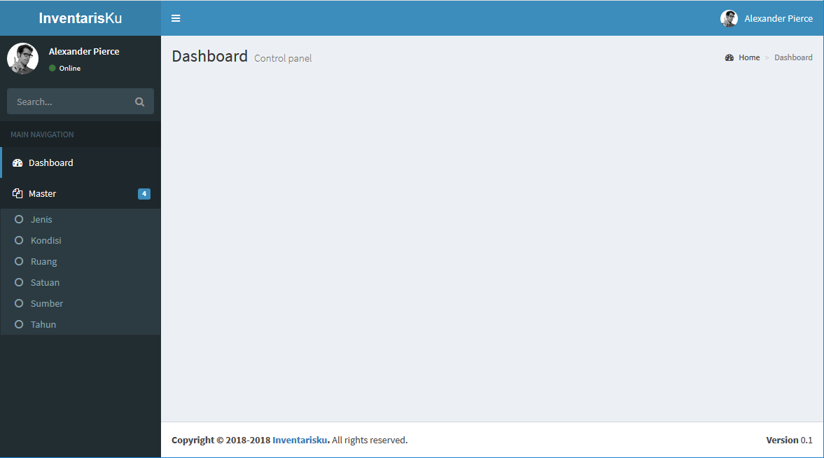

Slide 16
Data Master
Masing- masing menu data master buatlah
Form Input Data
Data dalam bentuk table

